Slide 1

Matematika
2-sinf

Slide 2

Mavzu: 5-bob.
Mustahkamlash

Slide 3


Sonni 6 ga va 7 ga bo‘lishga
doir 10 ta misol tuzib, yeching.
18:6=3 14:7=2
30:6=5 28:7=4
42:6=7 42:7=6
48:6=8 56:7=8
54:6=9 63:7=9

Slide 4
Namuna asosida hisoblaymiz.
18
27
36
45
?
6
?
9
6
?
?
2
9
3
5
9
18=2·9

Slide 5
Namuna asosida hisoblaymiz.
16
28
32
40
?
?
?
4
8
4
?
4
4
7
5
8

Slide 6
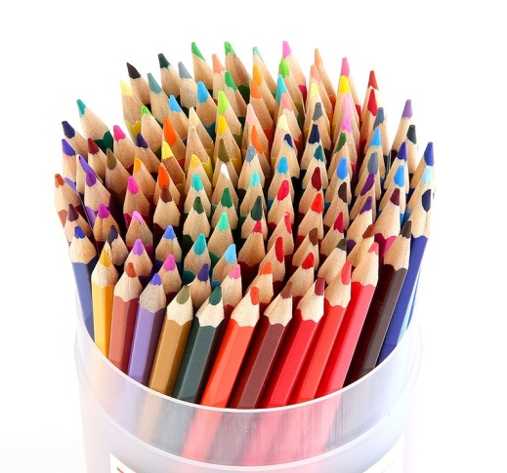

Masala
60 ta qalamni 10 ta qutiga nechtadan joylash mumkin?

Slide 7
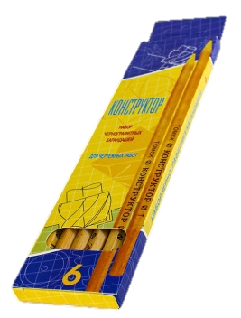
Masala
Qalam – 60 ta
Joylandi – 10 ta qutiga
1 ta qutiga – ? ta
Yechish: 60:10=
6
Javob: 1 ta qutiga 6 ta qalam joylash mumkin.

Slide 8
Hisoblaymiz.
81 mm = cm mm
8
1
64 cm = dm cm
6
4
28 mm = cm mm
2
8
3
73 cm = dm cm
7
92 mm = cm mm
9
2

Slide 9
Shakllarning bo‘laklarini ikkitadan qilib guruhlarga ajratamiz va har bir guruhni turli ranglarda bo‘yaymiz.

Slide 10
Mustaqil topshiriq:
Sonni 8 ga va 9 ga bo‘lishga
doir 10 ta misol tuzib, yeching.

Slide 11


Uy vazifani tekshirish
E’tiboringiz uchun rahmat!

